Slide 1



ハード : PC
ジャンル : アクションゲーム
麻生情報ビジネス専門学校
ゲームクリエータ専攻科 3年
チーム名 : teamDestroy
佐々木観月
笛田裕稀
倉員玲奈
佐藤照明

Slide 2

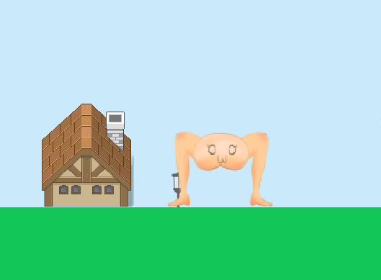
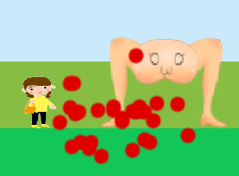
テーマ 破壊
破壊の気持ちよさを追求し
プレーヤーは足の姿をした生物「あしまん」となって
人々を襲います
制限時間までに出現する人々を
足でひたすら踏みつけます

Slide 3
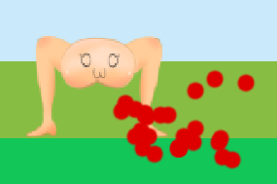


こだわったポイント
- 破壊による気持ちよさ -
踏みつけ時による派手なエフェクト
画面揺れ
上に乗ることによって
徐々に潰れていく
派手なエフェクトや画面揺れなどを使って破壊の演出をこだわりました

Slide 4
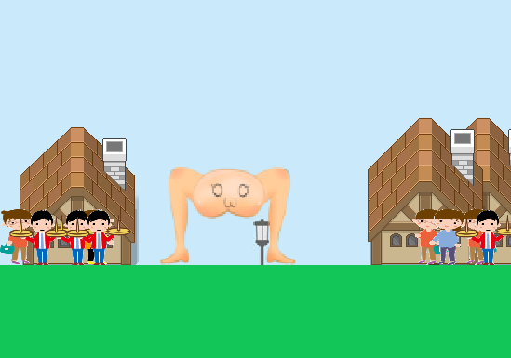
操作方法
ジャンプ
↑（上矢印）キー
移動
←→（矢印） キー

